Slide 1


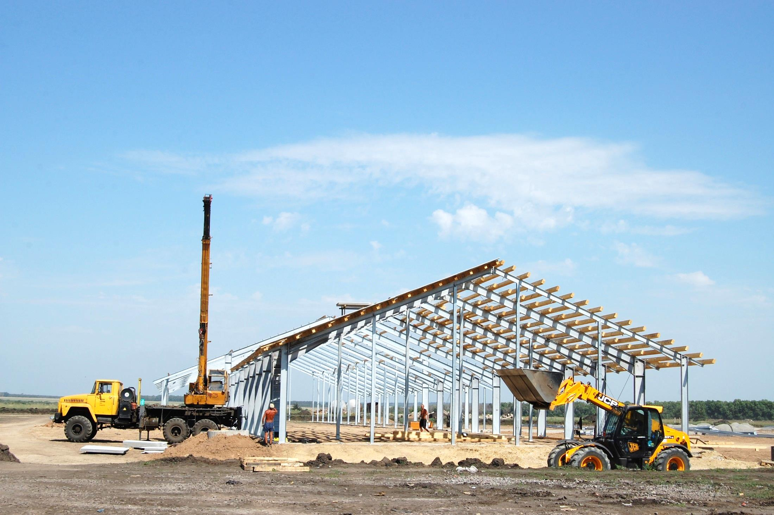
ООО «НиваСтрой»

Slide 2
Ценности компании
Командный дух
Эффективная коммуникация
Корпоративные ценности
ГК ЭкоНива
Ценность каждого работника в команде и сотрудничество
Ориентация на результат
Многообразие форм коммуникации
Баланс между регламентацией процессов и гибкой структурой
Баланс традиционных технологий и инноваций

Slide 3
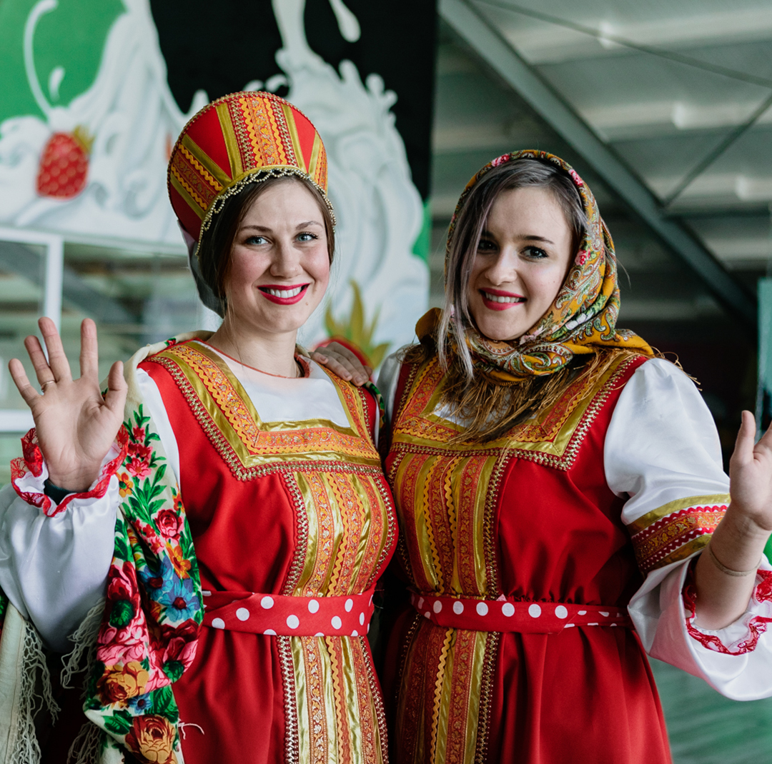

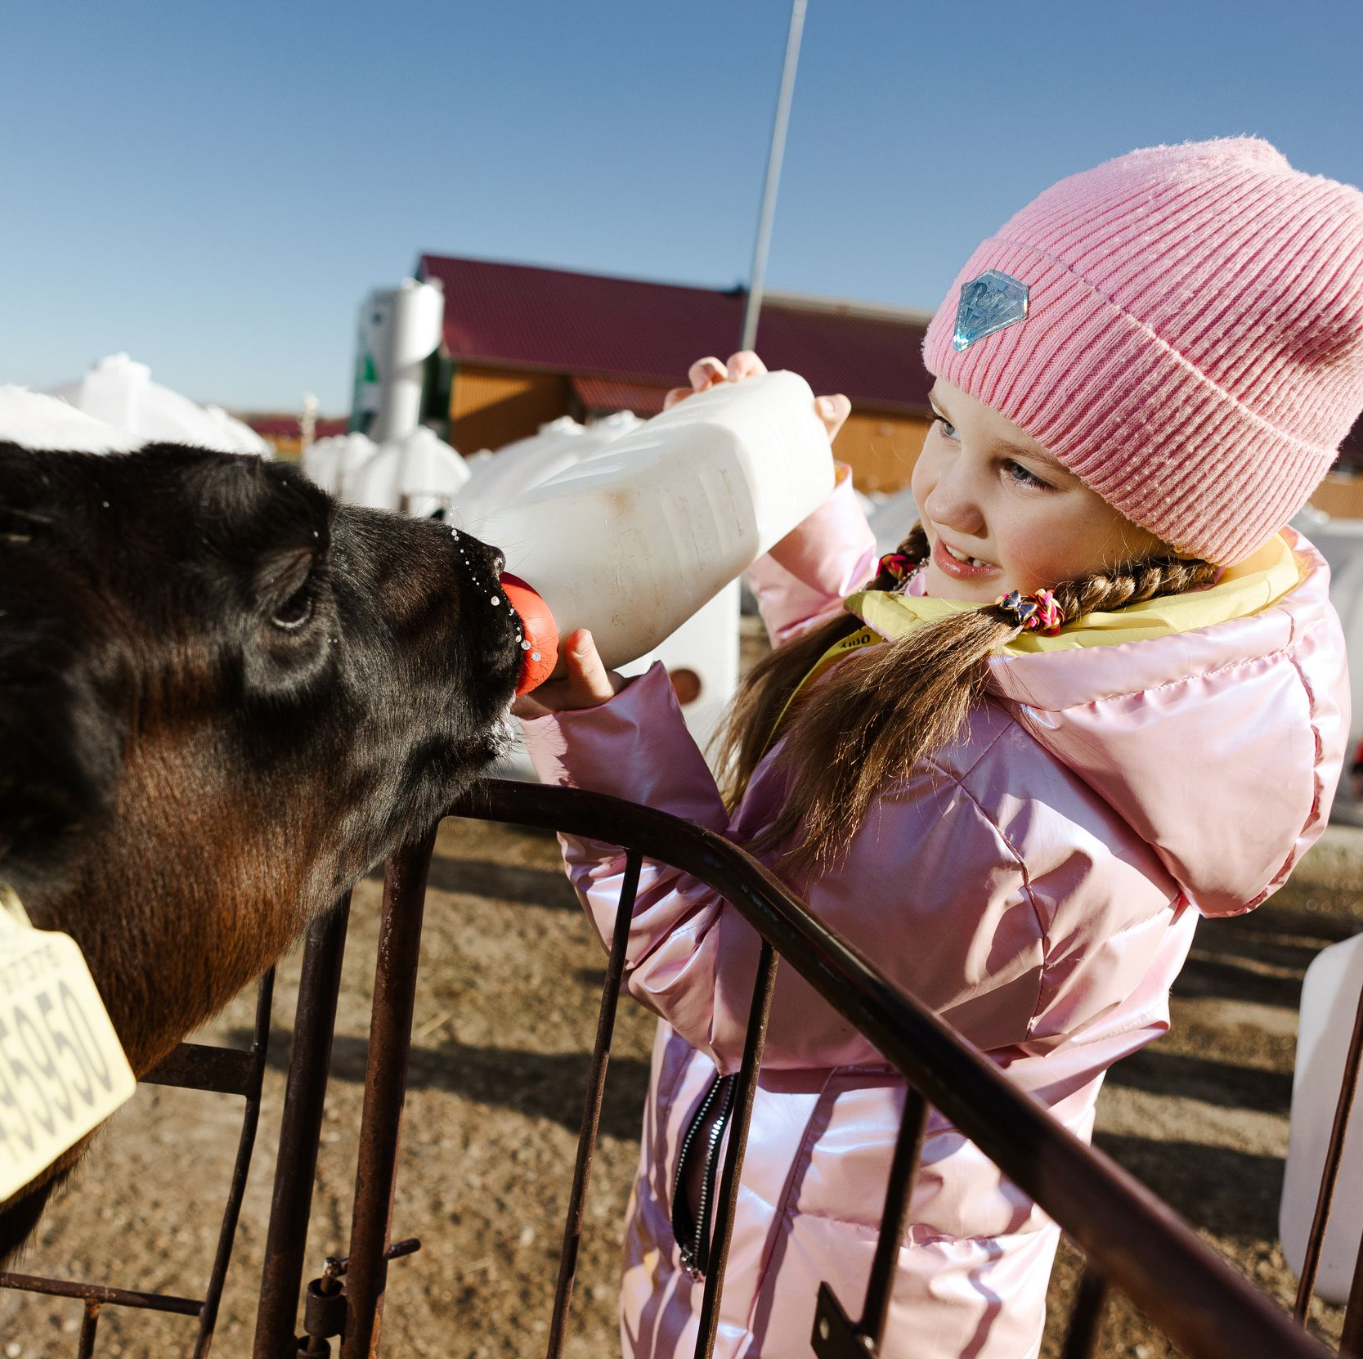
ТРАДИЦИИ
КОМПАНИИ
Участие в благотворительных акциях
Подарки детям на Новый год
Поддержка здорового образа жизни
Корпоративные мероприятия
Корпоративные мероприятия

Slide 4
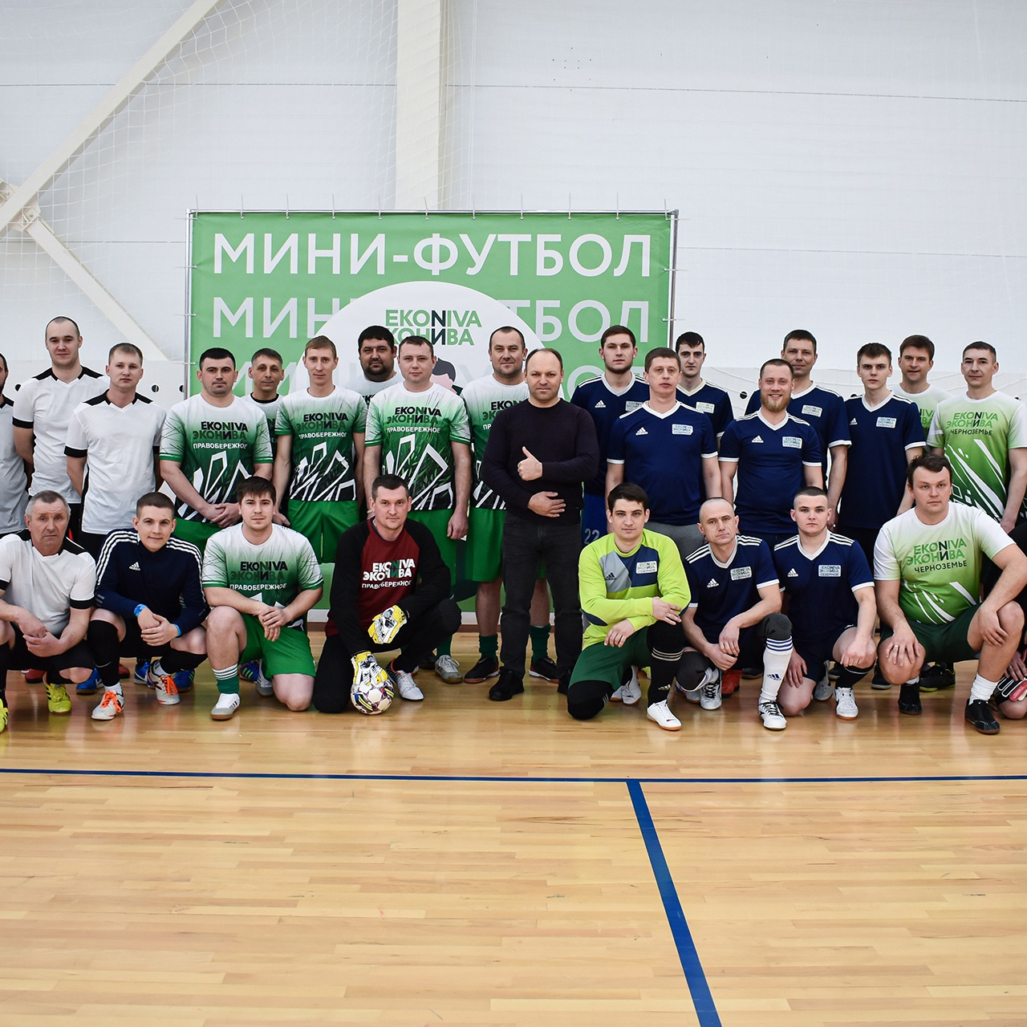
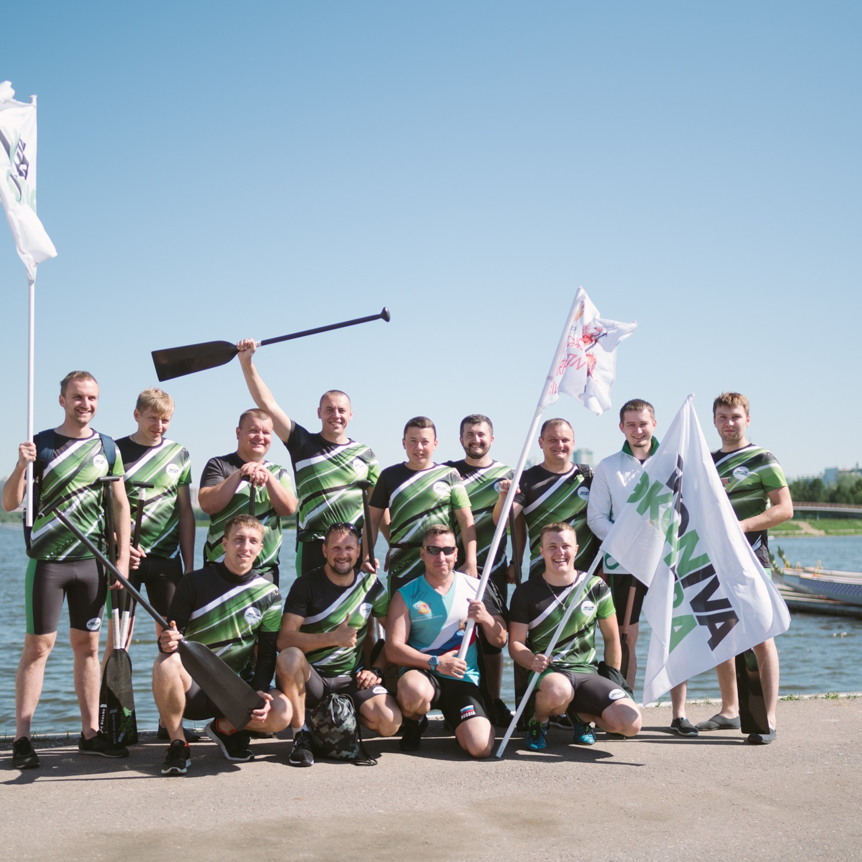
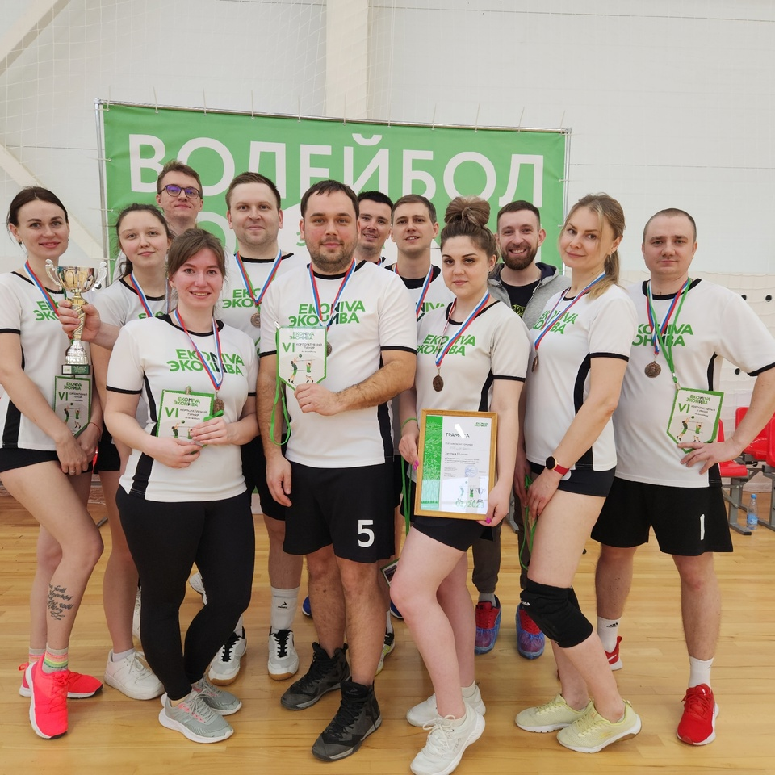
СПОРТИВНАЯ
ЖИЗНЬ
На базе производственных предприятий Холдинга
созданы и активно принимают участие в спортивных
соревнованиях команды по направлениям: волейбол,
футбол, гребля, настольный теннис и пр.

Slide 5

Корпоративные
льготы
Скидки на продукцию Компании
Материальная помощь при рождении детей
Р
Юбилей от 45 лет (50, 55, 60, 65 лет)- 7 000 рублей
или ценный подарок от руководителя
Льготное питание
Milk

Slide 6
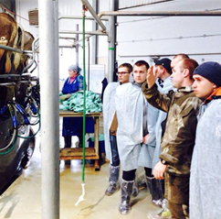
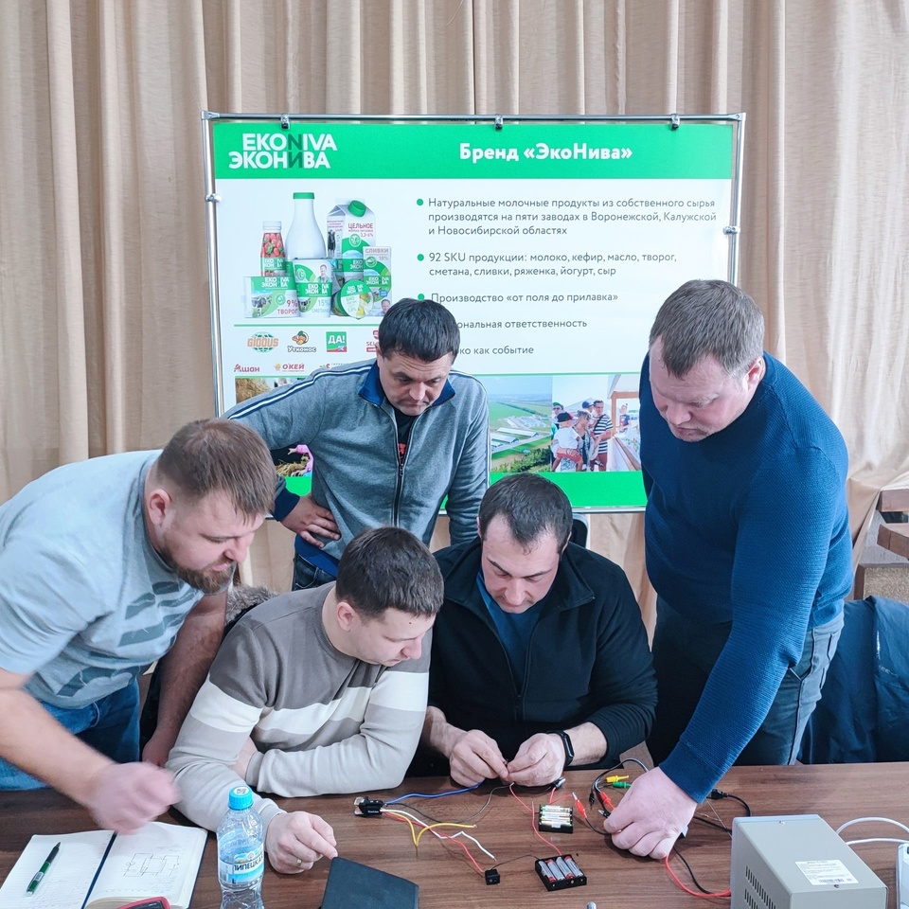
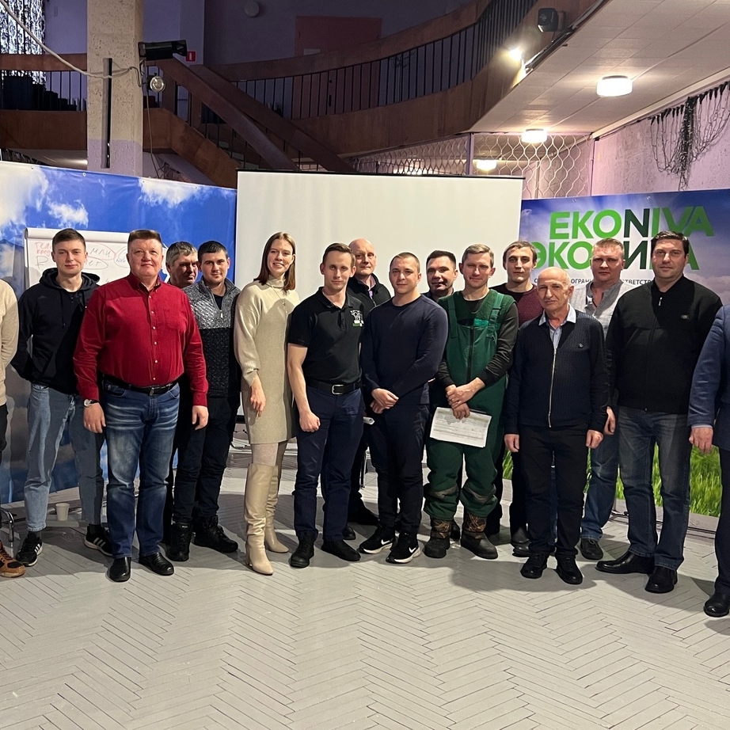
Корпоративное
обучение
Корпоративная академия
ЭкоНива
обеспечивает как внутреннее обучение
сотрудников по различным направлениям,
так и внешнее с привлечением лучших
экспертов.
Внутренне обучение включает себя
множество программ по отраслям.
Обучение, повышение квалификации,
посещение форумов и выставок доступно
для каждого сотрудника от строителя
до старшего бухгалтера.

Slide 7
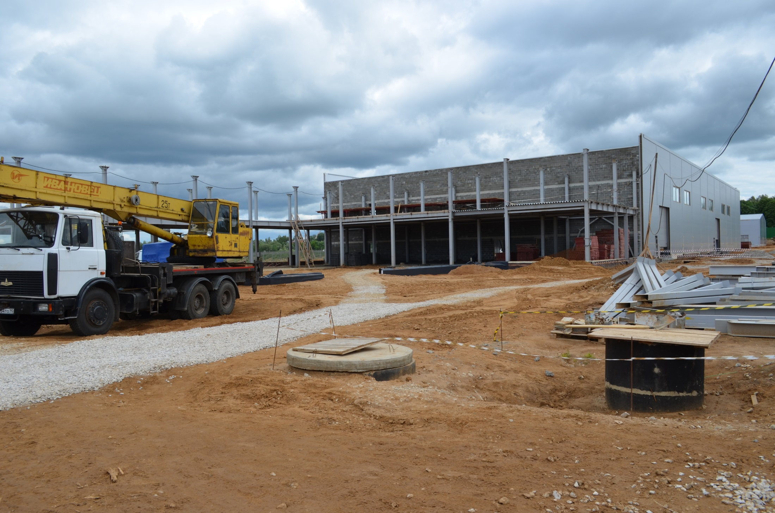
НиваСтрой
вКонтакты
Начальник отдела кадров
Юлия Цуркова
8(980) 510-64-07
yuliya.tsurkova@ekoniva-apk.com

